Slide 1

Bezpečnost dat:
Šifrování a zálohování
Jak nepřijít o své fotky z instáče, seminárky a účty ve hrách.
Ing. Jiří Šilhán

Slide 2
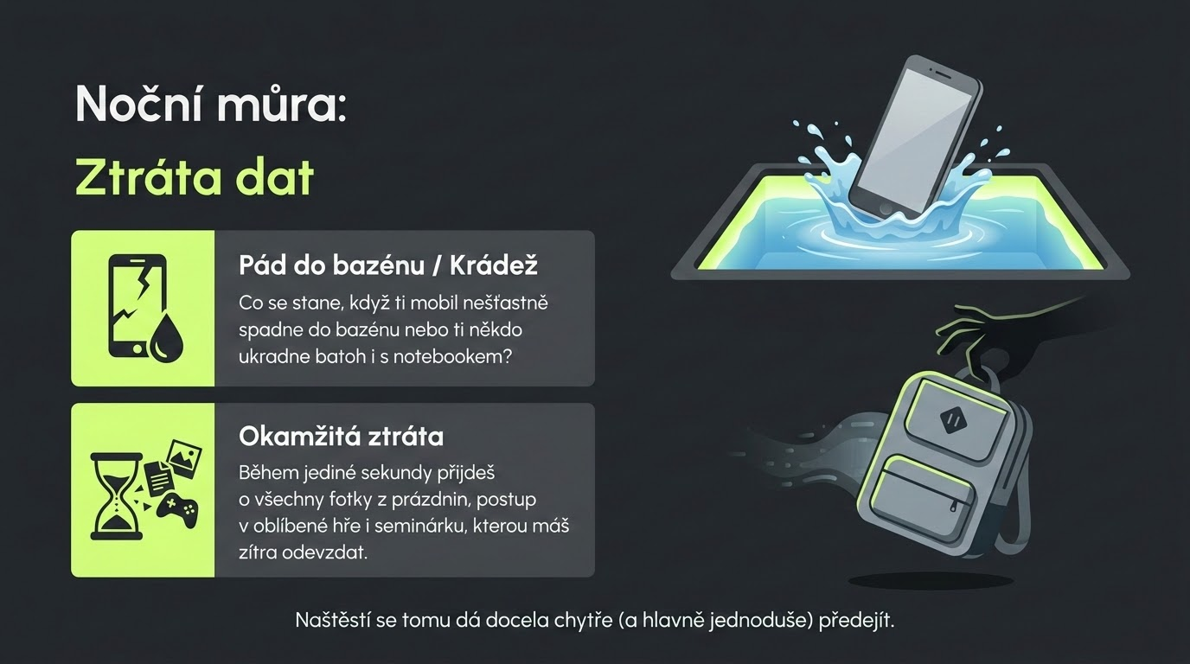

Slide 3







Šifrování: Tvoje digitální neviditelnost
Co to je?
Jak to funguje?
Proč to řešit?
Matematický proces, který změní tvůj krásně čitelný text nebo fotku na naprostý "rozsypaný čaj".
Je to jako digitální zamčená truhla. Bez správného odemykacího klíče (hesla) data nikdo jiný neotevře.
Kdyby ti někdo fyzicky ukradl disk nebo zachytil tvé zprávy na Wi-Fi, uvidí jen bezcenné nesmysly.

Slide 4

Kde s ním pracuješ každý den?
Chatovací aplikace
Bezpečný web
Znáš to možná jako "End-to-End" (E2EE) šifrování na WhatsAppu. Tvoji zprávu máš jen ty a tvůj kámoš. Cestou ji nikdo, dokonce ani provozovatel aplikace, nedokáže rozluštit.
Ten malý zámeček nahoře v prohlížeči (HTTPS). Znamená to, že tvé heslo na TikTok nebo do banky po cestě internetem nikdo nemůže snadno ukrást nebo odposlechnout.

Slide 5

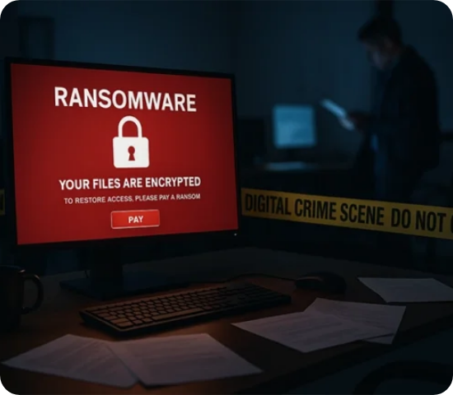


Ransomware:
Digitální únos
Hacker se dostane do tvého PC (často přes "vtipný" odkaz v mailu nebo pirátskou hru).
Tajně ti zašifruje úplně všechna data. Fotky, úkoly do školy, prostě všechno.
Chce zaplatit výkupné v kryptoměně (Bitcoin). Jinak ti odemykací klíč už nikdy nepošle.
Co dělat? Zaplatit? Rozhodně ne.

Slide 6
Jediný způsob, jak se vysmát hackerovi, který ti zašifroval data, je mít aktuální zálohu.
"
"
— Základní pravidlo kyberbezpečnosti

Slide 7
Záloha = Stroj času
Záloha není přesouvání souborů jinam. Je to vytvoření KOPIE tvých dat, která leží v bezpečí zcela nezávisle na originálu.

Slide 8
Zlaté pravidlo zálohování 3-2-1
3
2
1
Kopie
Různá média
Mimo domov
Měj vždy tři kopie svých nejdůležitějších dat (to znamená 1 originál a k němu 2 zálohy).
Ulož je na dvě různá úložná média (např. tvůj notebook a externí disk v šuplíku).
Jedna záloha musí být úplně jinde (např. na Cloudu), pro případ krádeže batohu nebo požáru.

Slide 9






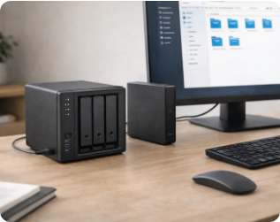

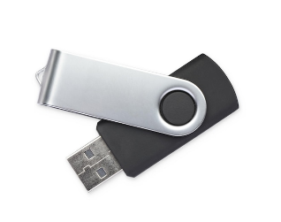
Kam svá data schovat?
Externí disk
Cloudové služby
USB Flash disk
Super na obrovské věci jako jsou celé filmy nebo kompletní záloha notebooku. Hlavně ho nenos v batohu s tím notebookem!
Google Drive, OneDrive, iCloud. Automatické, přežijí vše a dostaneš se k nim odkudkoliv. Ideální pro školu a fotky.
Dobré pro rychlý přenos menších souborů. Ale bacha – neuvěřitelně snadno se ztratí, vyperou v pračce nebo rozbijí.

Slide 10
Pozor na dva omyly
Automatika = Kámoš
Synchro NENÍ záloha!
Nespoléhej se na svou vlastní paměť. Nikdo nerad zálohuje ručně. Zapni si automatické zálohování na mobilu. Až ti spadne na zem, stačí koupit nový a jen se přihlásit.
Když na iPhonu smažeš fotku, obratem se smaže i na iCloudu. Synchronizace prostě zrcadlí tvé kroky. Skutečná záloha je nezávislá kopie stranou, na kterou se běžně nesahá.

Slide 11
Tvůj úkol na dnešní večer
Koukni do mobilu: Zkontroluj, jestli se ti fotky vůbec automaticky ukládají na Cloud.
Zachraň memíčka: Zapni si v nastavení WhatsAppu pravidelné zálohování chatů.
Pojisti si školu: Svoji aktuálně rozepsanou seminárku nebo ročníkovku si ulož hned teď ještě někam jinam (třeba pošli sám sobě na mail).
Bonus pro experty: Zkus najít na svém PC funkci pro automatickou zálohu celého systému.

